Slide 1
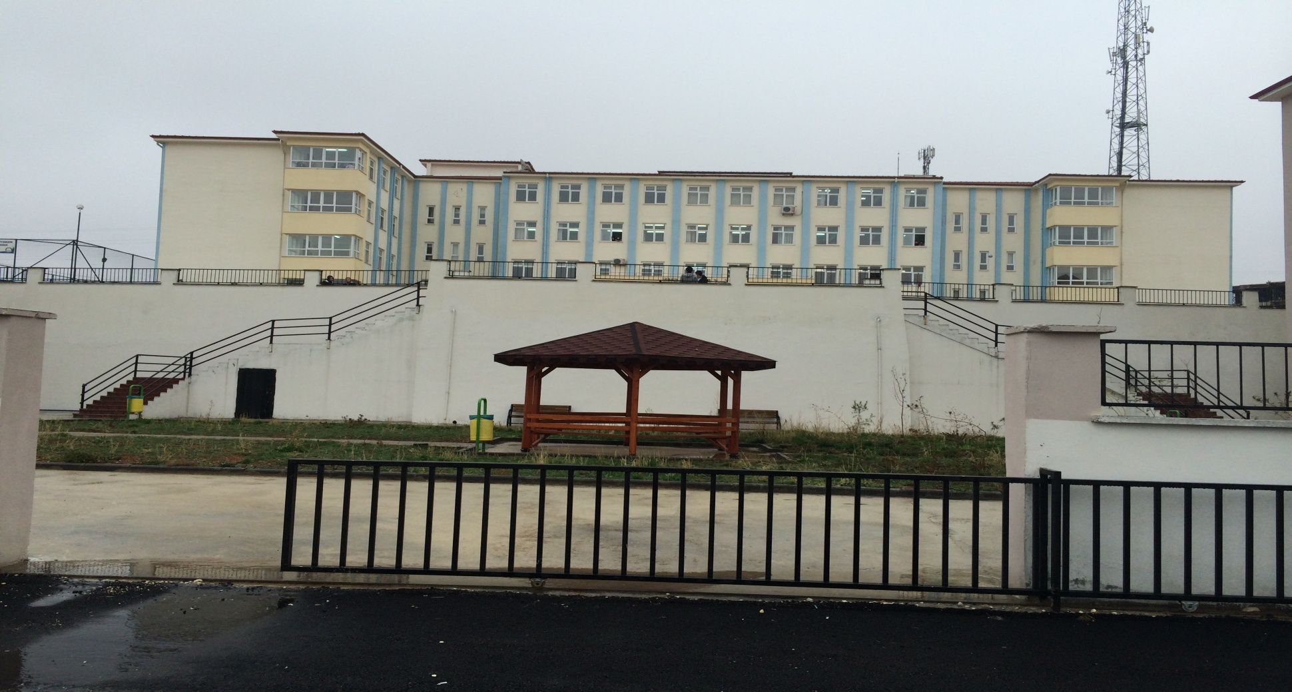
BİNBAŞI DÜNDAR TAŞER MESLEKİ VE TEKNİK ANADOLU LİSESİ
GAZİANTEP 2014 ARALIK

Slide 2
Dünden Bugüne Okulumuz
2000-2001 Yılında Şehitkamil Sağlık Meslek Lisesi adı altında Acil Tıp Teknisyenliği bölümü olarak Karşıyaka Çağlayan semtindeki Şehitkamil Belediyesinden Sağlık Müdürlüğümüze verilen belediyeye ait semt polikliniğinde eğitim öğretime açılmıştır.
2001-2002 yılında Acil Tıp Teknisyenliği bölümü kapatılarak Ebelik Bölümü?ne dönüştürülmüştür.
Sağlık Bakanlığı ile İmam Hatip Talebe Yurtları Yaptırma ve Yaşatma Derneği ve Sağlık Meslek Lisesi arasında yapılan protokolle, derneğe ait olan eski İmam Hatip Lisesi binası 2002 yılında Sağlık Bakanlığına 30 yıllığına tahsis edilmiş olup protokol hükümleri gereği Bnb. Dündar Taşer Sağlık Meslek Lisesi adını almıştır. 2003 yılında Sağlık Bakanlığı tarafından binanın 1. ve 2. katlarının bakımı ve onarımı, 2005 yılında ise 3. ve 4. katlarının tamir ve onarımı yaptırılarak okulun tamamı eğitim ve öğretime açılmıştır.
2005-2006 Eğitim-Öğretim yılında Ebelik bölümü kapatılarak Anestezi ve Laboratuar Teknisyenliği, 2007-2008 Eğitim-Öğretim yılında ise Diş Teknisyenliği ve Hemşirelik bölümleri açılmıştır.
Laboratuar Teknisyenliği bölümü mezunlarımızın istihdamında yaşanılan sıkıntılardan dolayı, 2008-2009 Eğitim-Öğretim yılından itibaren bu bölüme öğrenci kontenjanı girilmemiştir.Amacımız sadece mezun vermek değil, mezun öğrencilerimizin istihdam edilmesini de sağlamak olduğundan, mezun takiplerimizin sonucunda elde edilen verileri değerlendirerek önlemler almaktayız.
Okulumuz 2012-2013 Eğitim-öğretim yılında yeni binasına taşınmış ve eğitim-öğretim faaliyetlerine yeni binasında devam etmektedir.
Yeni düzenlemeyle ( 2014-2015 Eğitim-Öğretim Yılı) okulumuz Mesleki ve Teknik Anadolu Lisesi olmuştur.

Slide 3
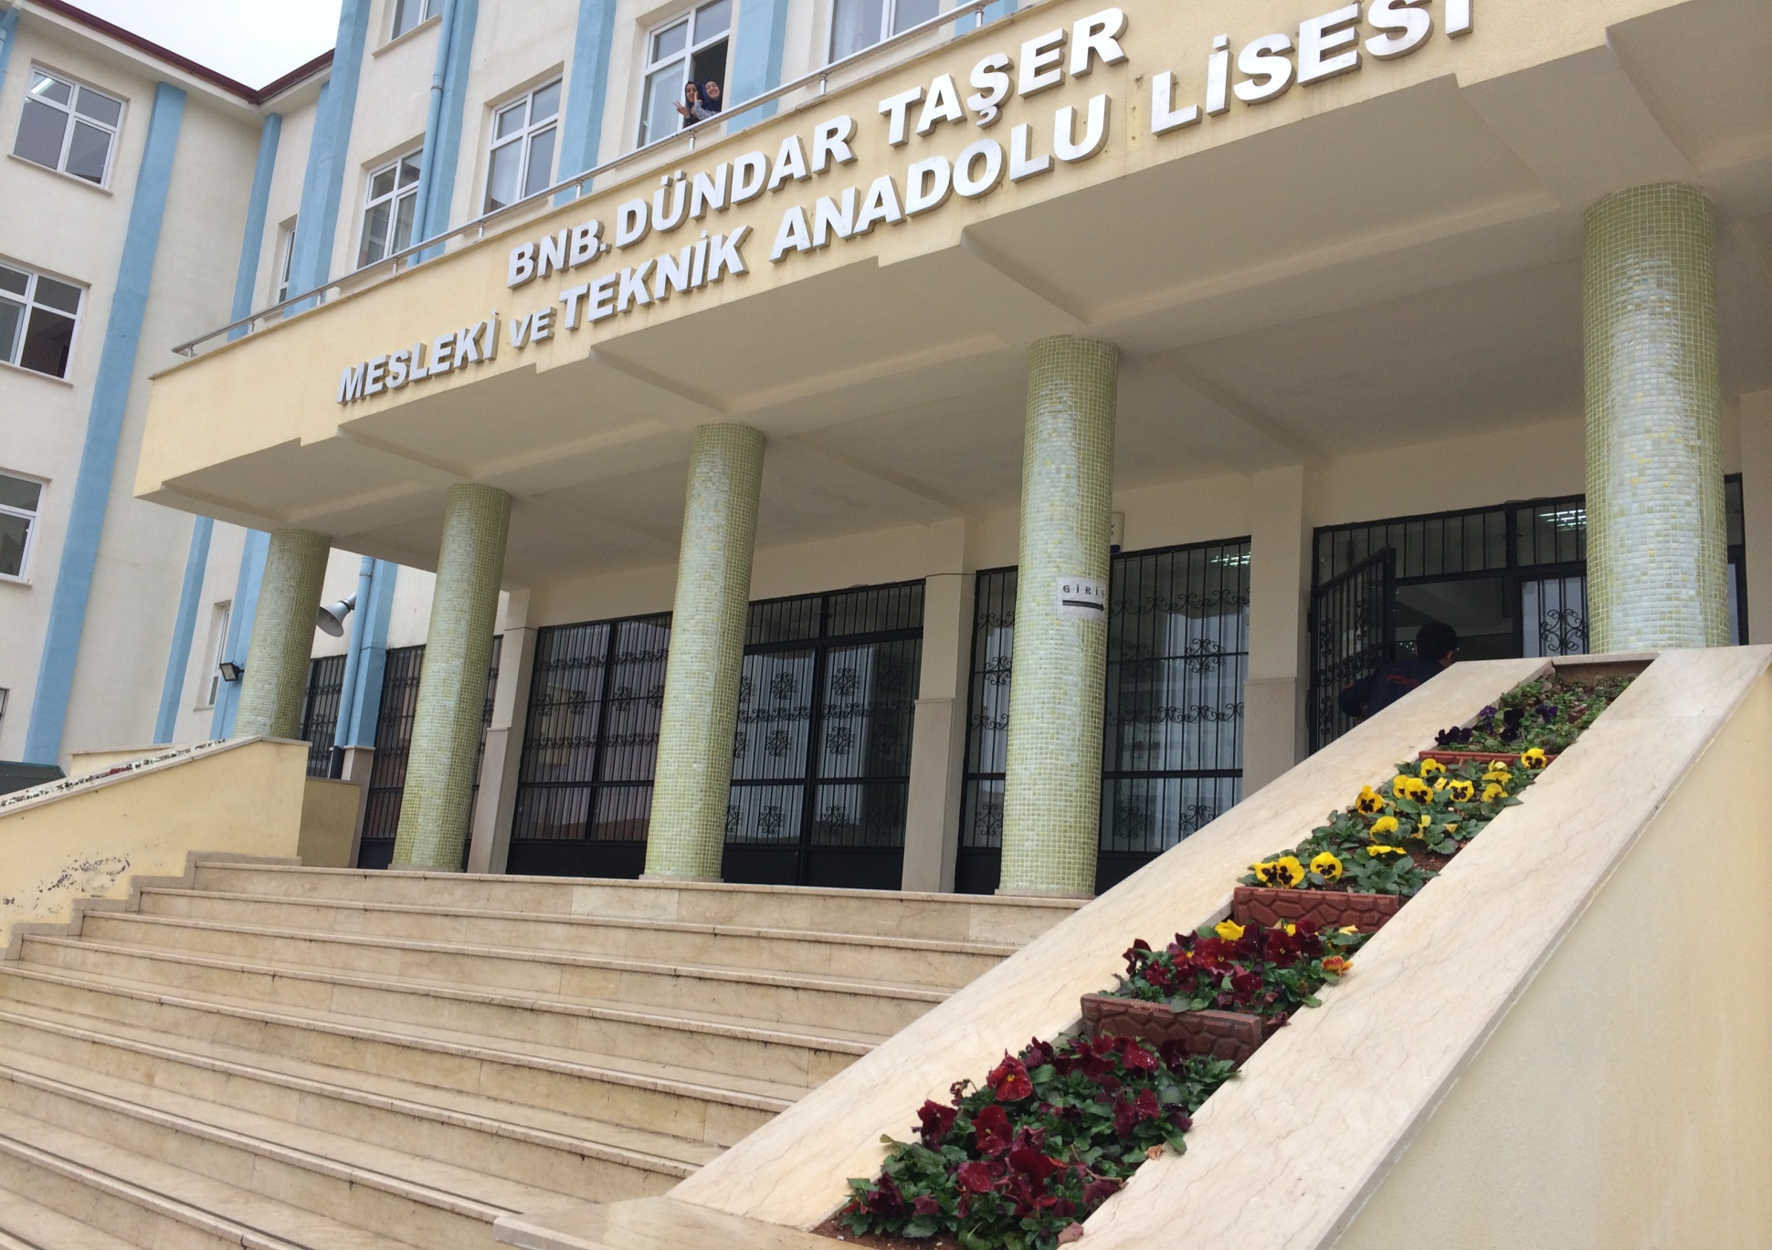
Okulumuz, Gaziantep’in en köklü sağlık elemanı yetiştiren okulu olup, disiplin anlayışı, yönetim anlayışı, akademik kadrosu ve personelleriyle takım ruhunu size daha okulun ilk girişinde hissettirecektir.

Slide 4
OKULUMUZ FİZİKİ KOŞULLARI
Okulumuz, 3 binadan oluşmaktadır
Eğitim binası,
Yurt binası,
Lojmanlar.
Okul Bahçemizde ise basketbol ve voleybolun oynandığı ortak alan, ve mini halı saha olmak üzere iki adet spor alanımız bulunmaktadır.

Slide 5
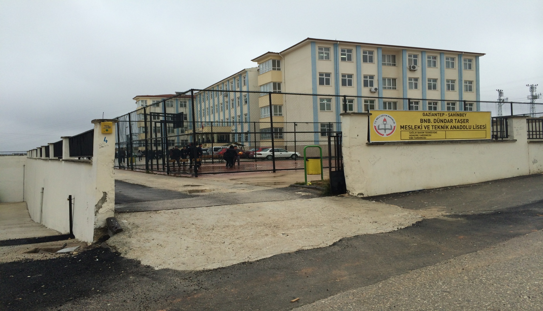
Okul Binamız

Slide 6
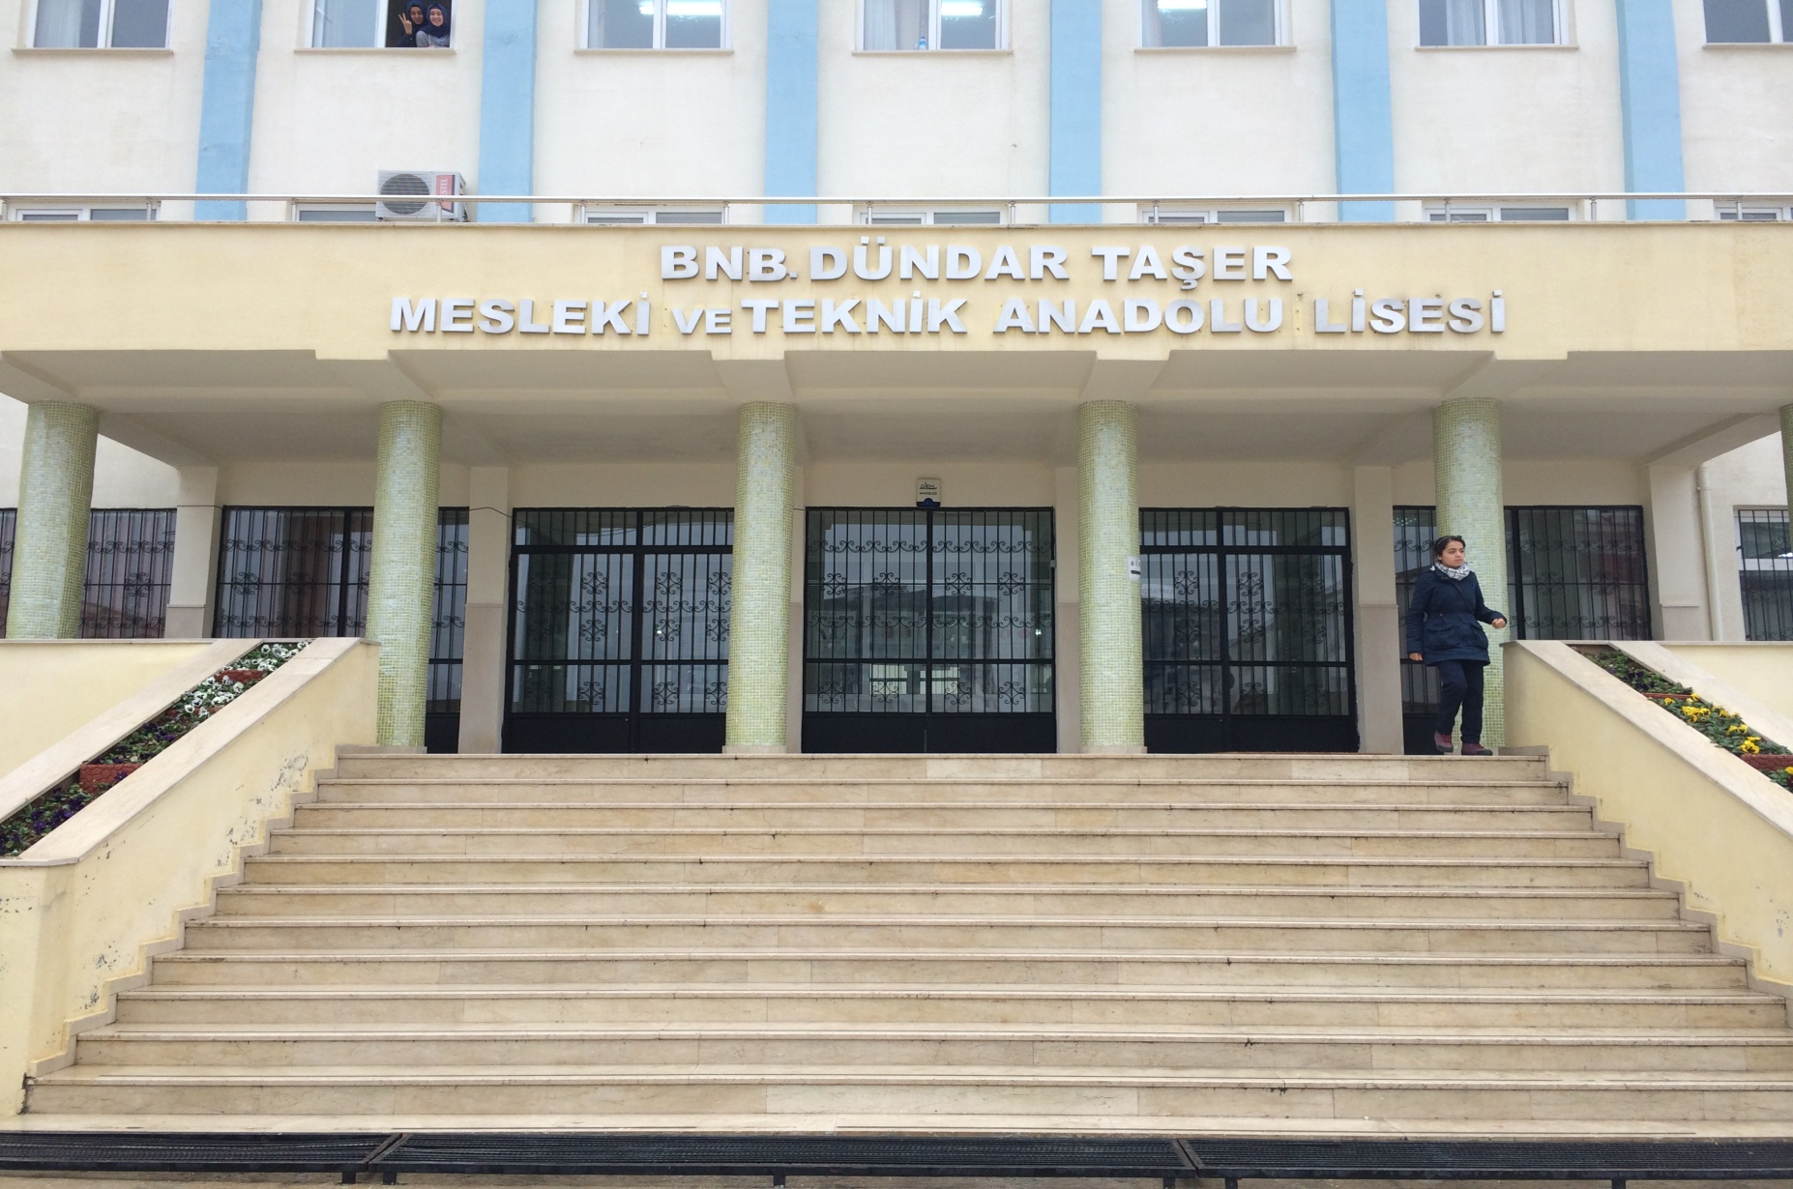
OKUL GİRİŞİ

Slide 7
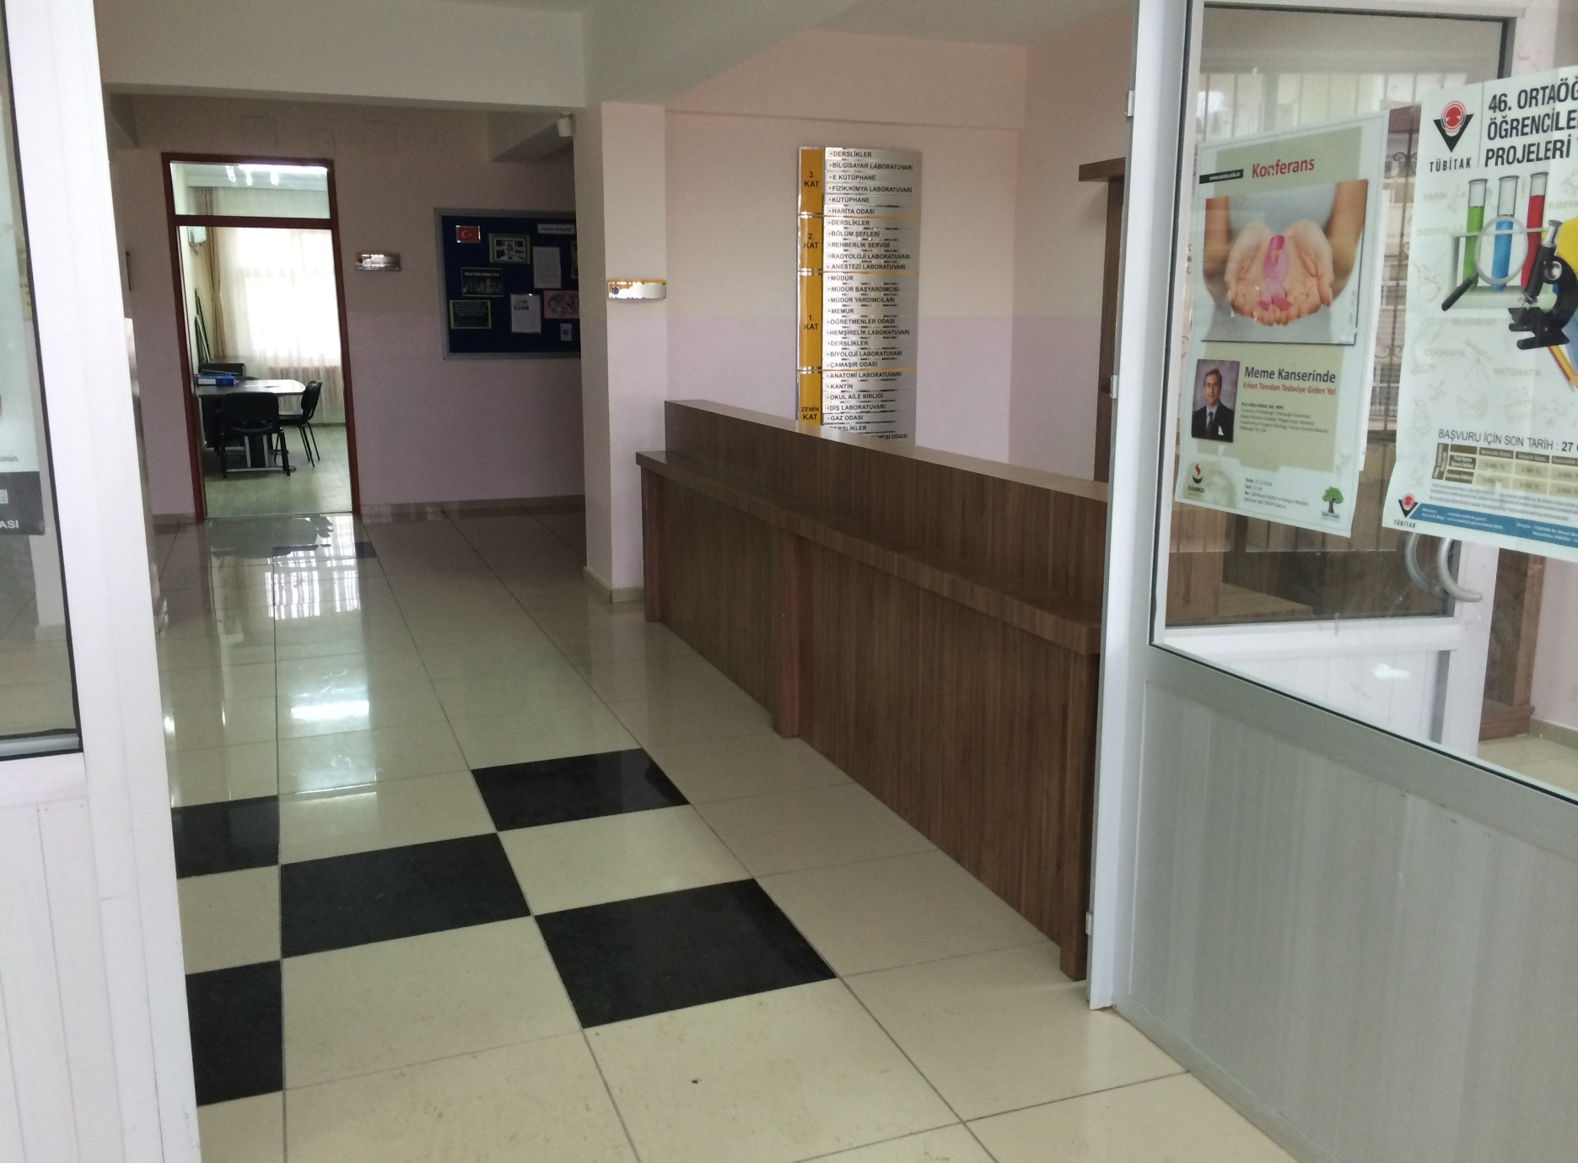
NÖBETÇİ ÖĞRENCİ NOKTAMIZ

Slide 8
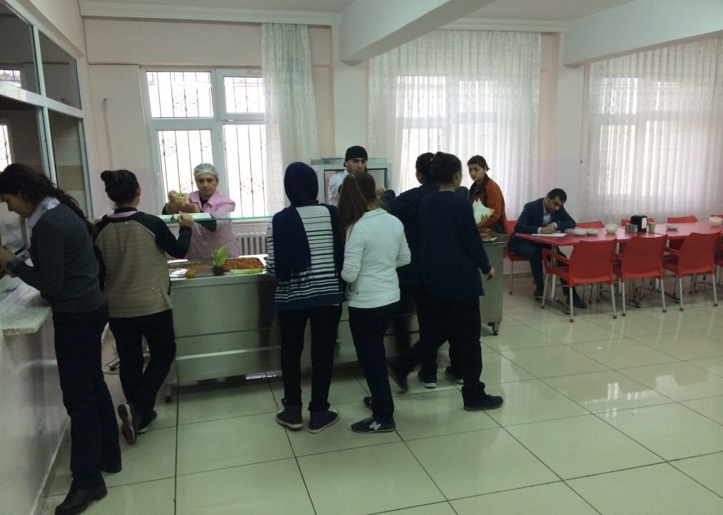
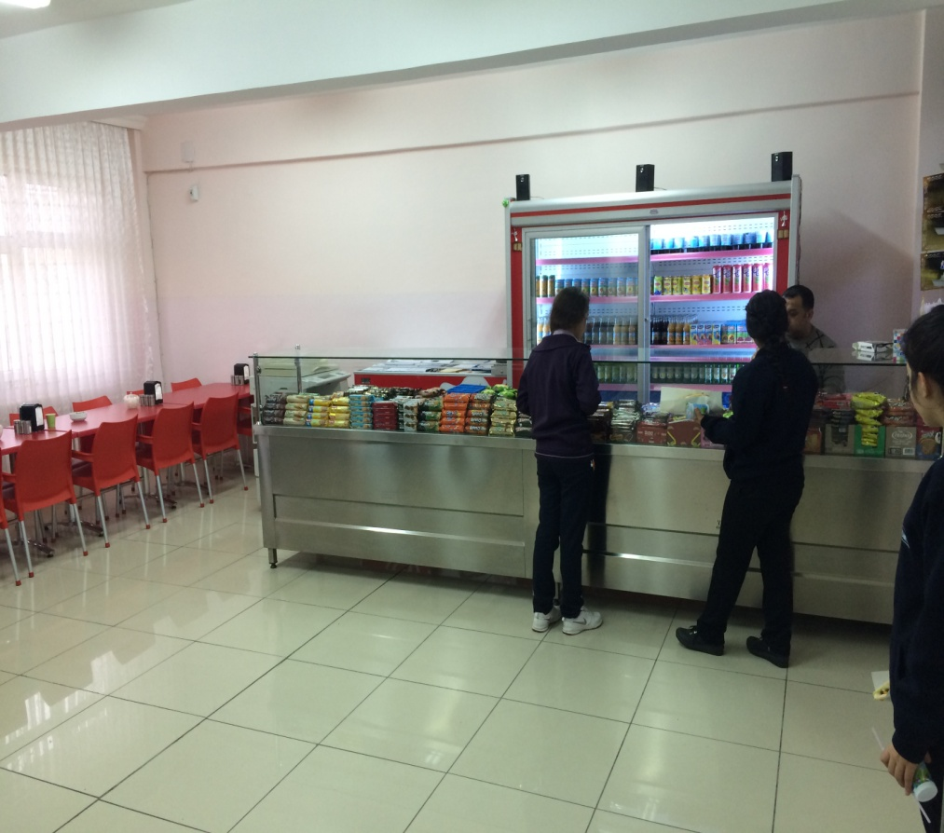
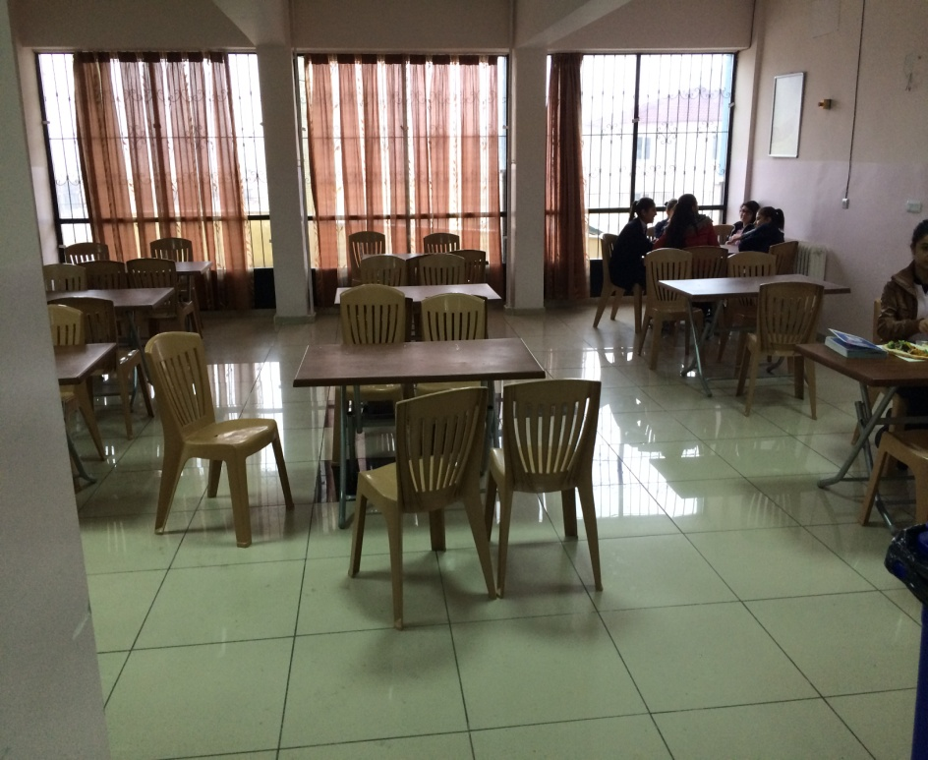
KANTİNİMİZDEN KESİTLER

Slide 9
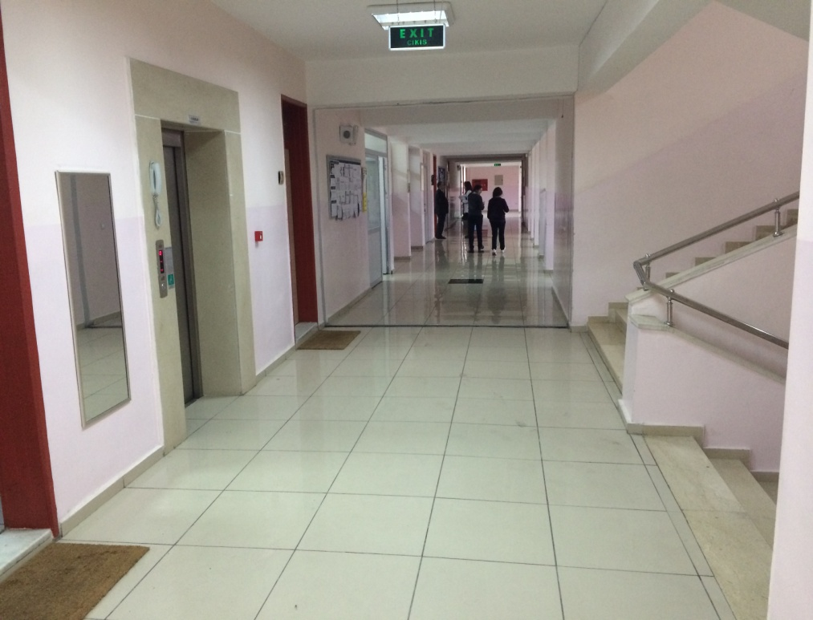
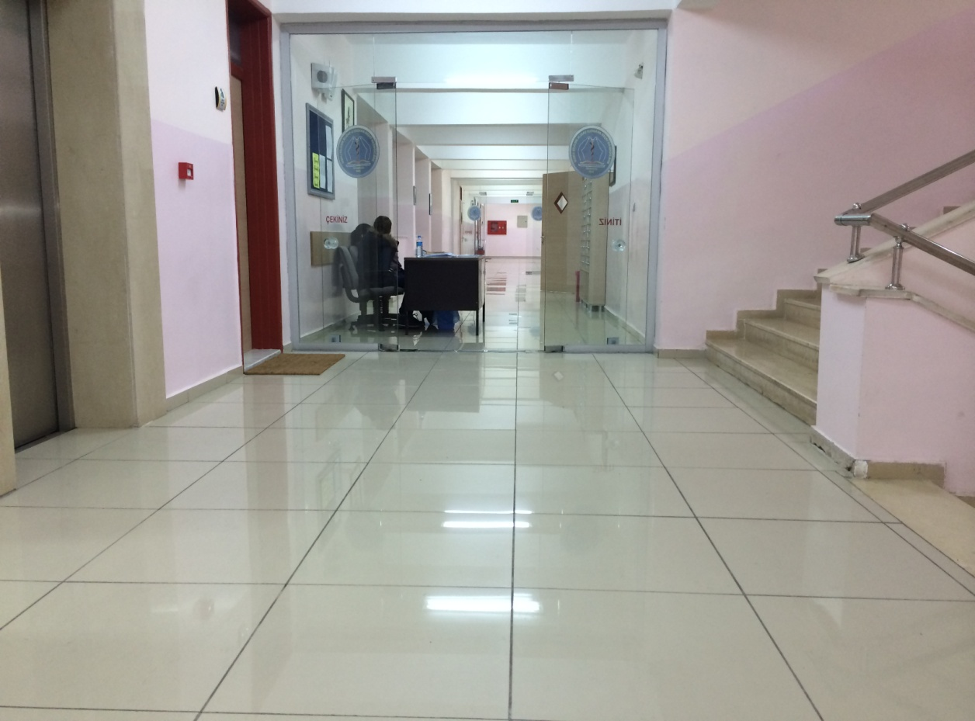
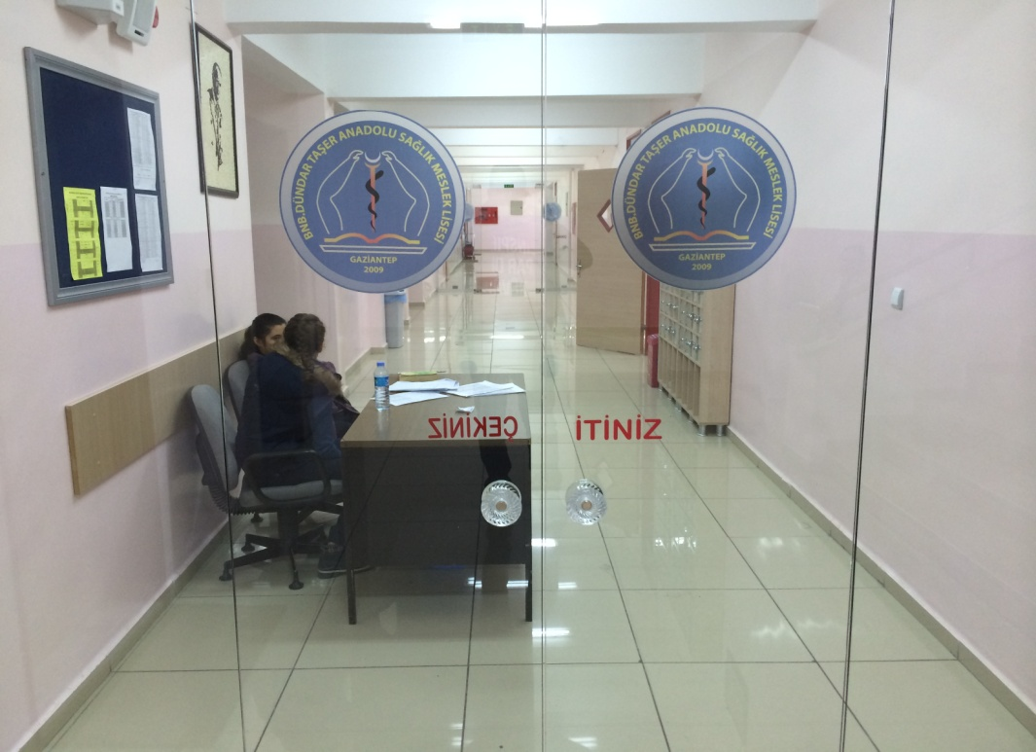
OKULUMUZ KORİDORLARI

Slide 10
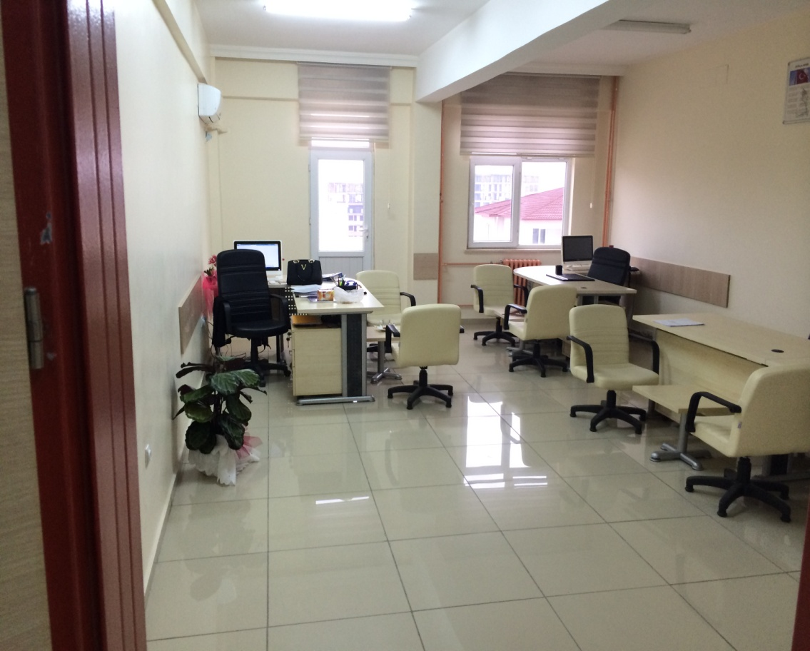
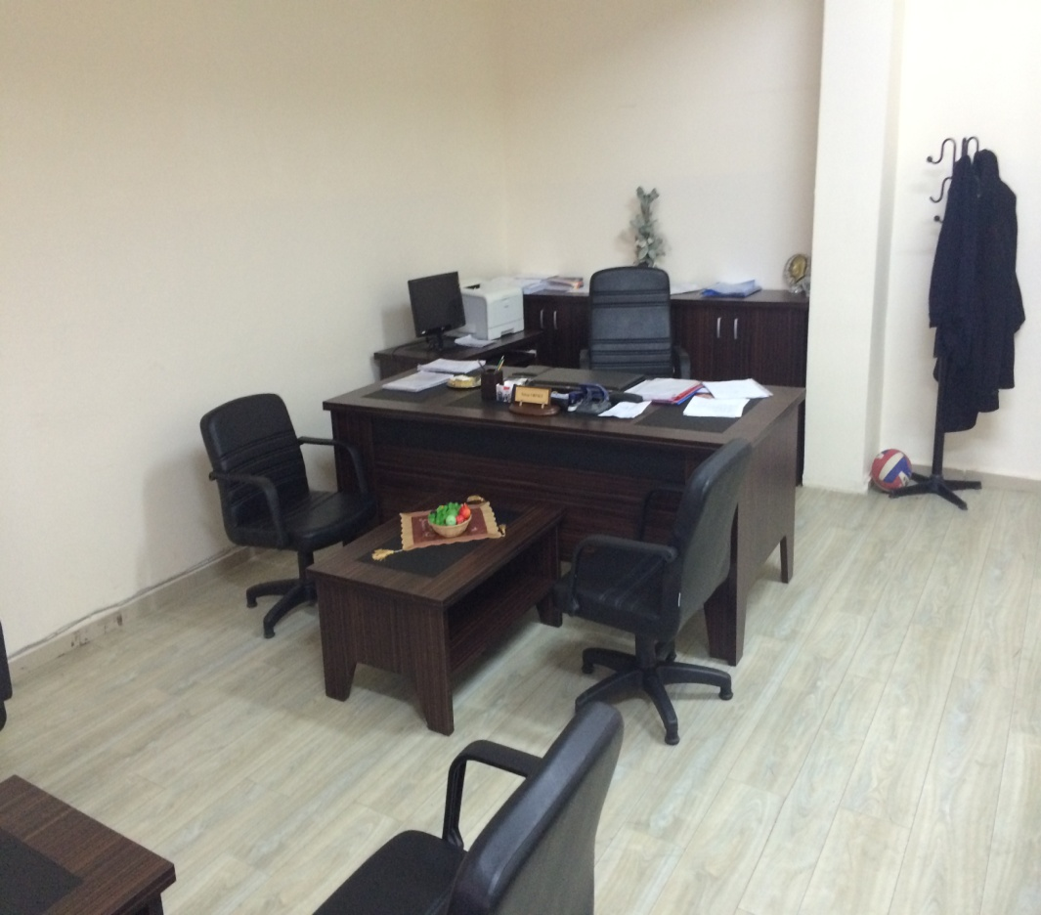
OKUL YÖNETİCİ ODALARIMIZ

Slide 11
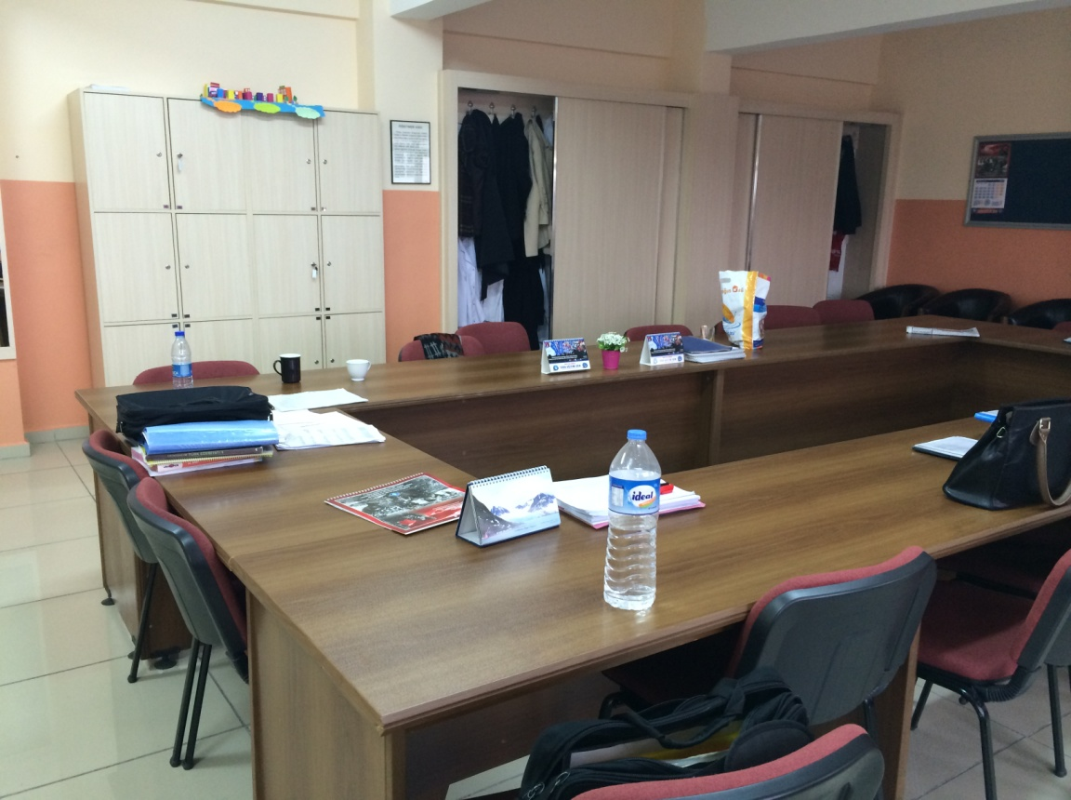
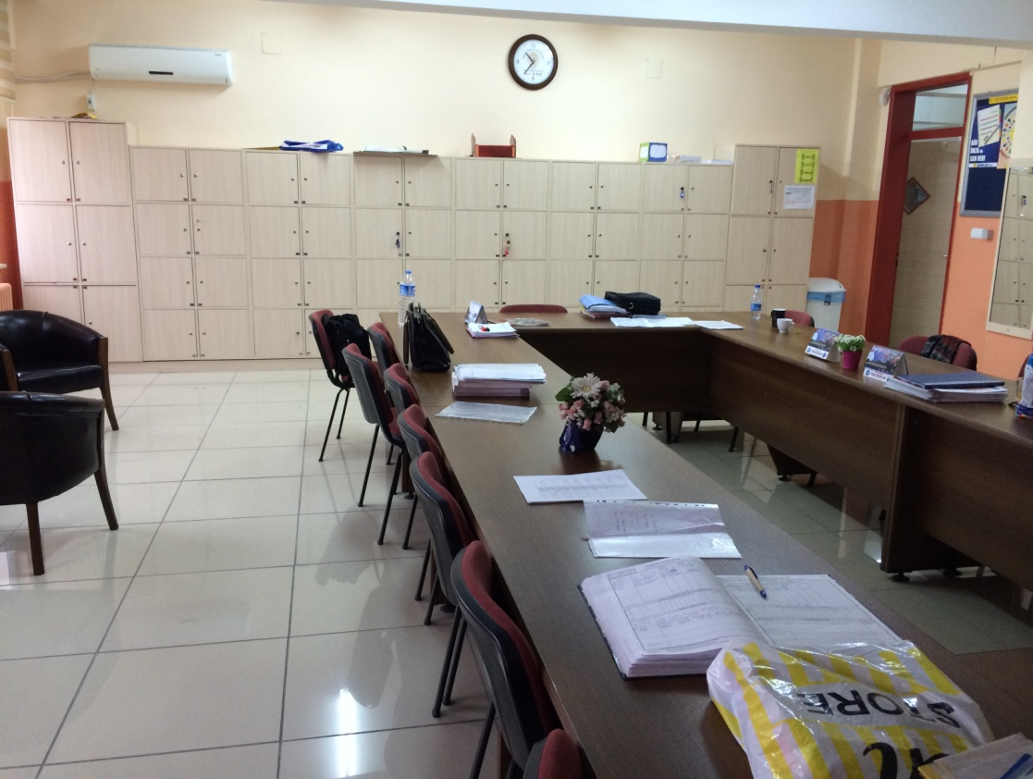
ÖĞRETMENLER ODAMIZ

Slide 12
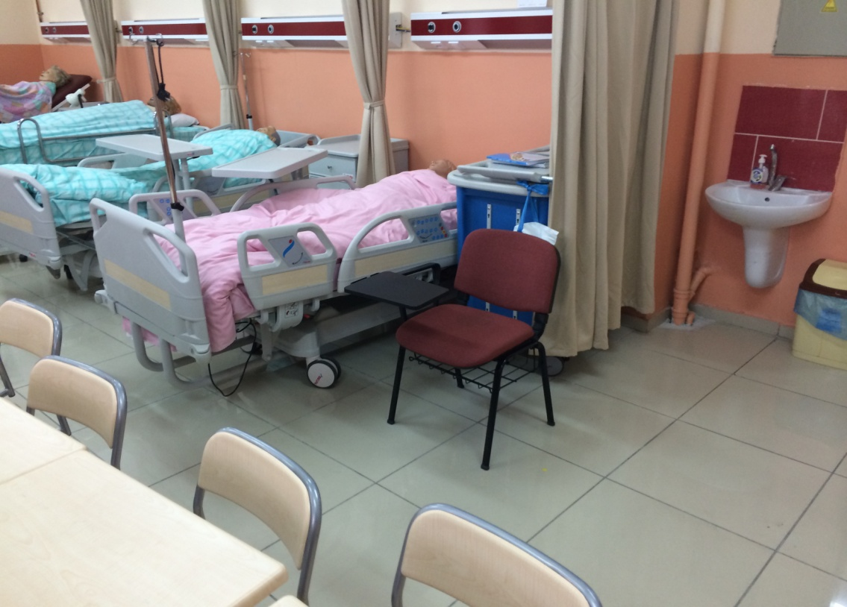
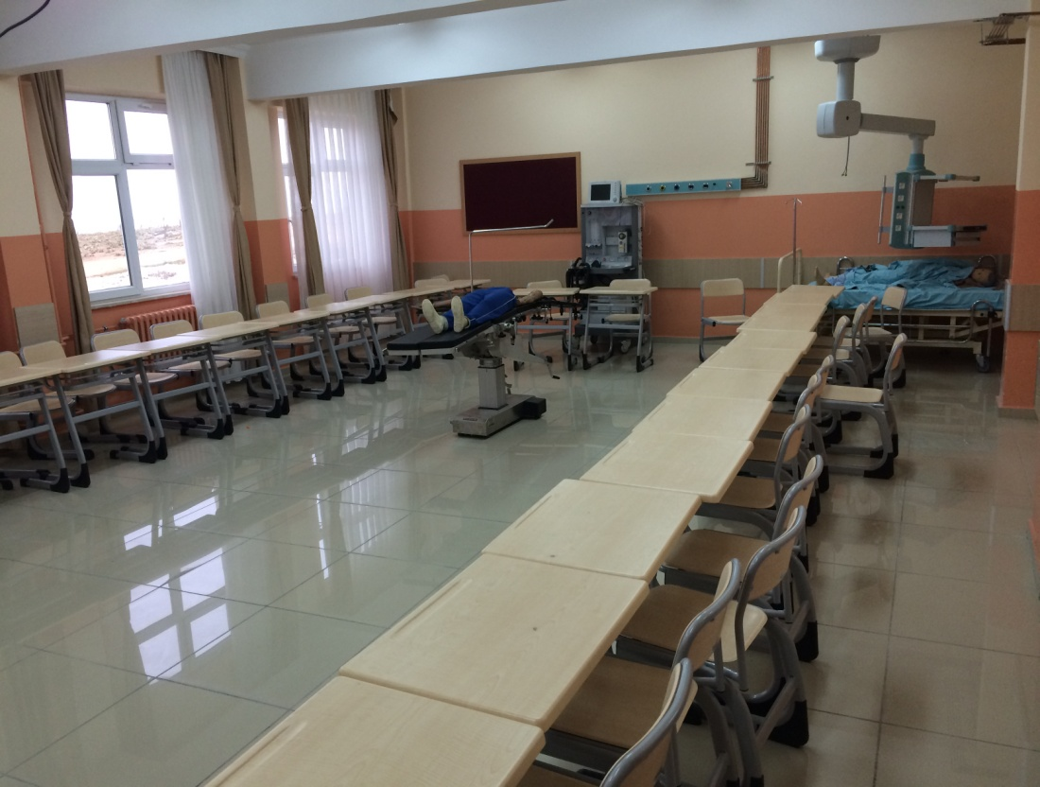
LABORATUARLARIMIZ
HEMŞİRELİK
ANESTEZİ

Slide 13
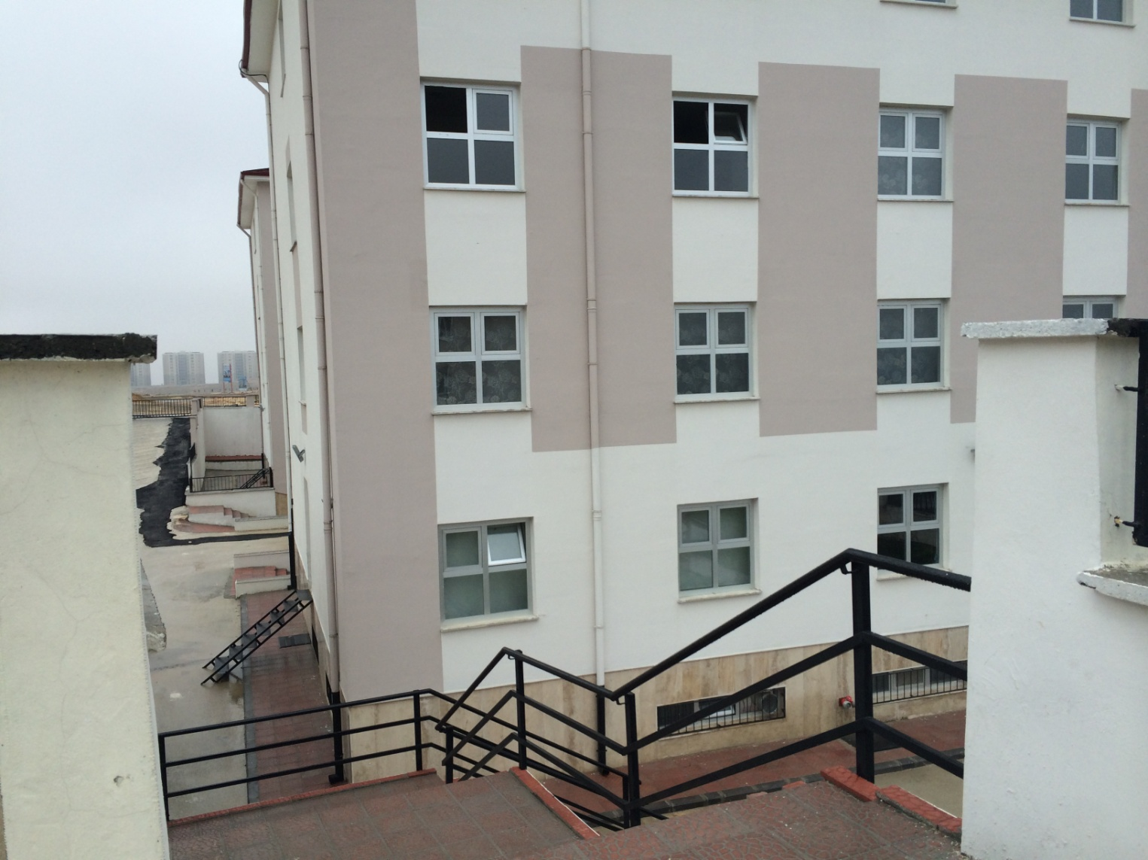
YURT BİNAMIZA GEÇİŞ

Slide 14
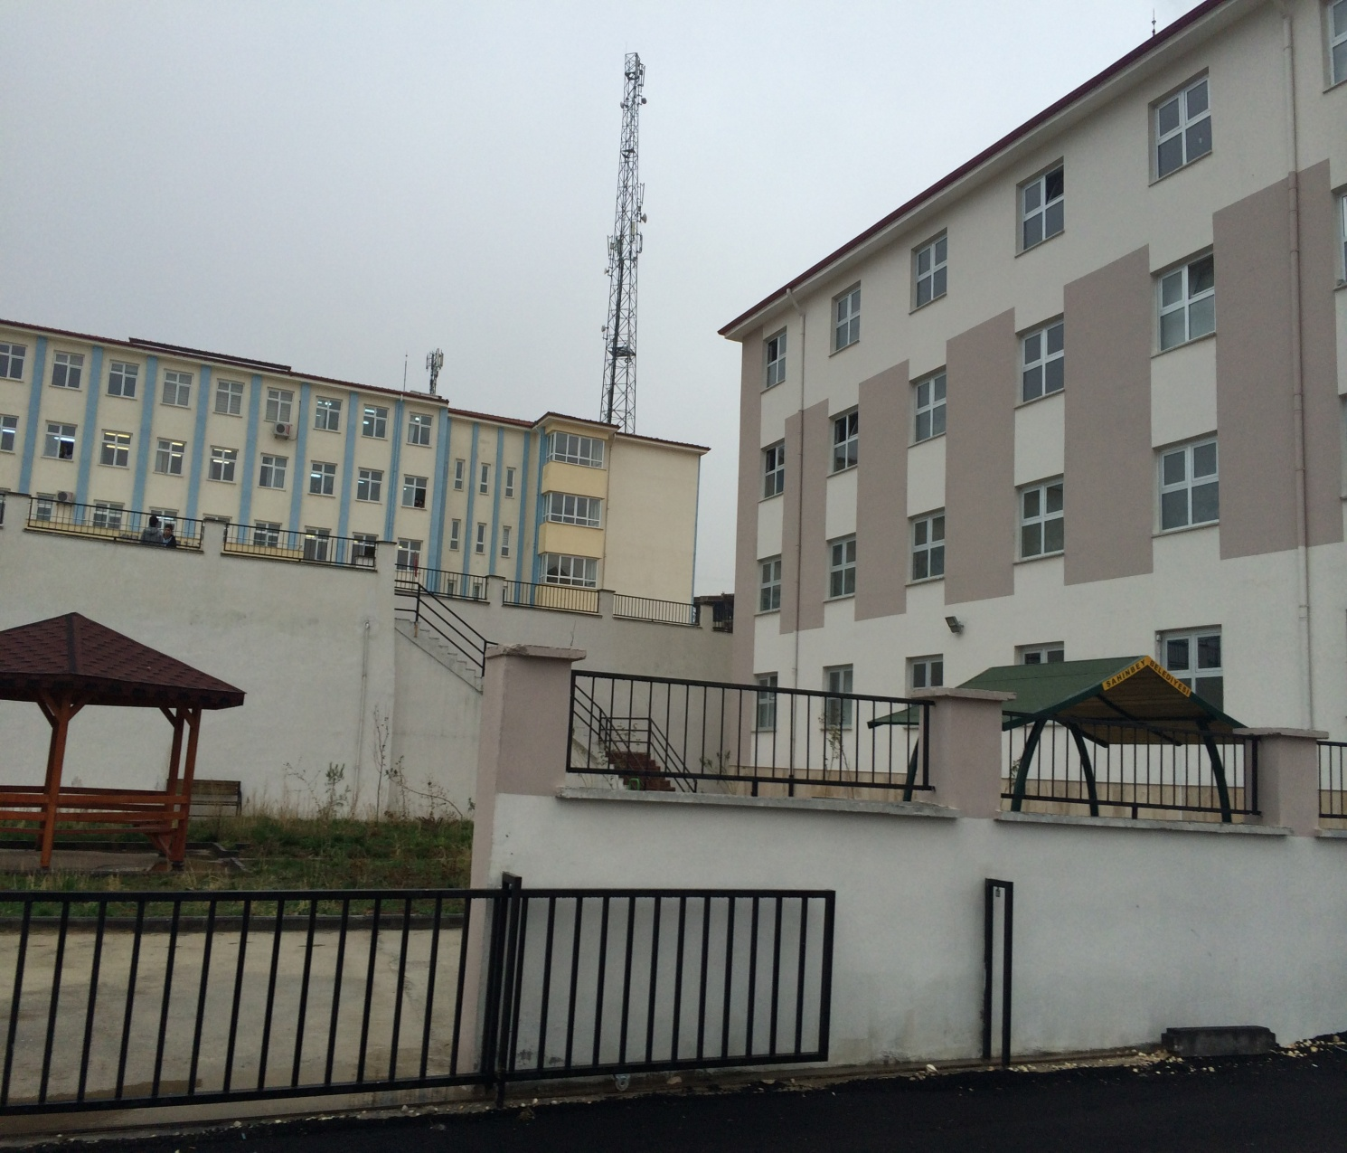
YURT BİNAMIZDAN KESİT

Slide 15
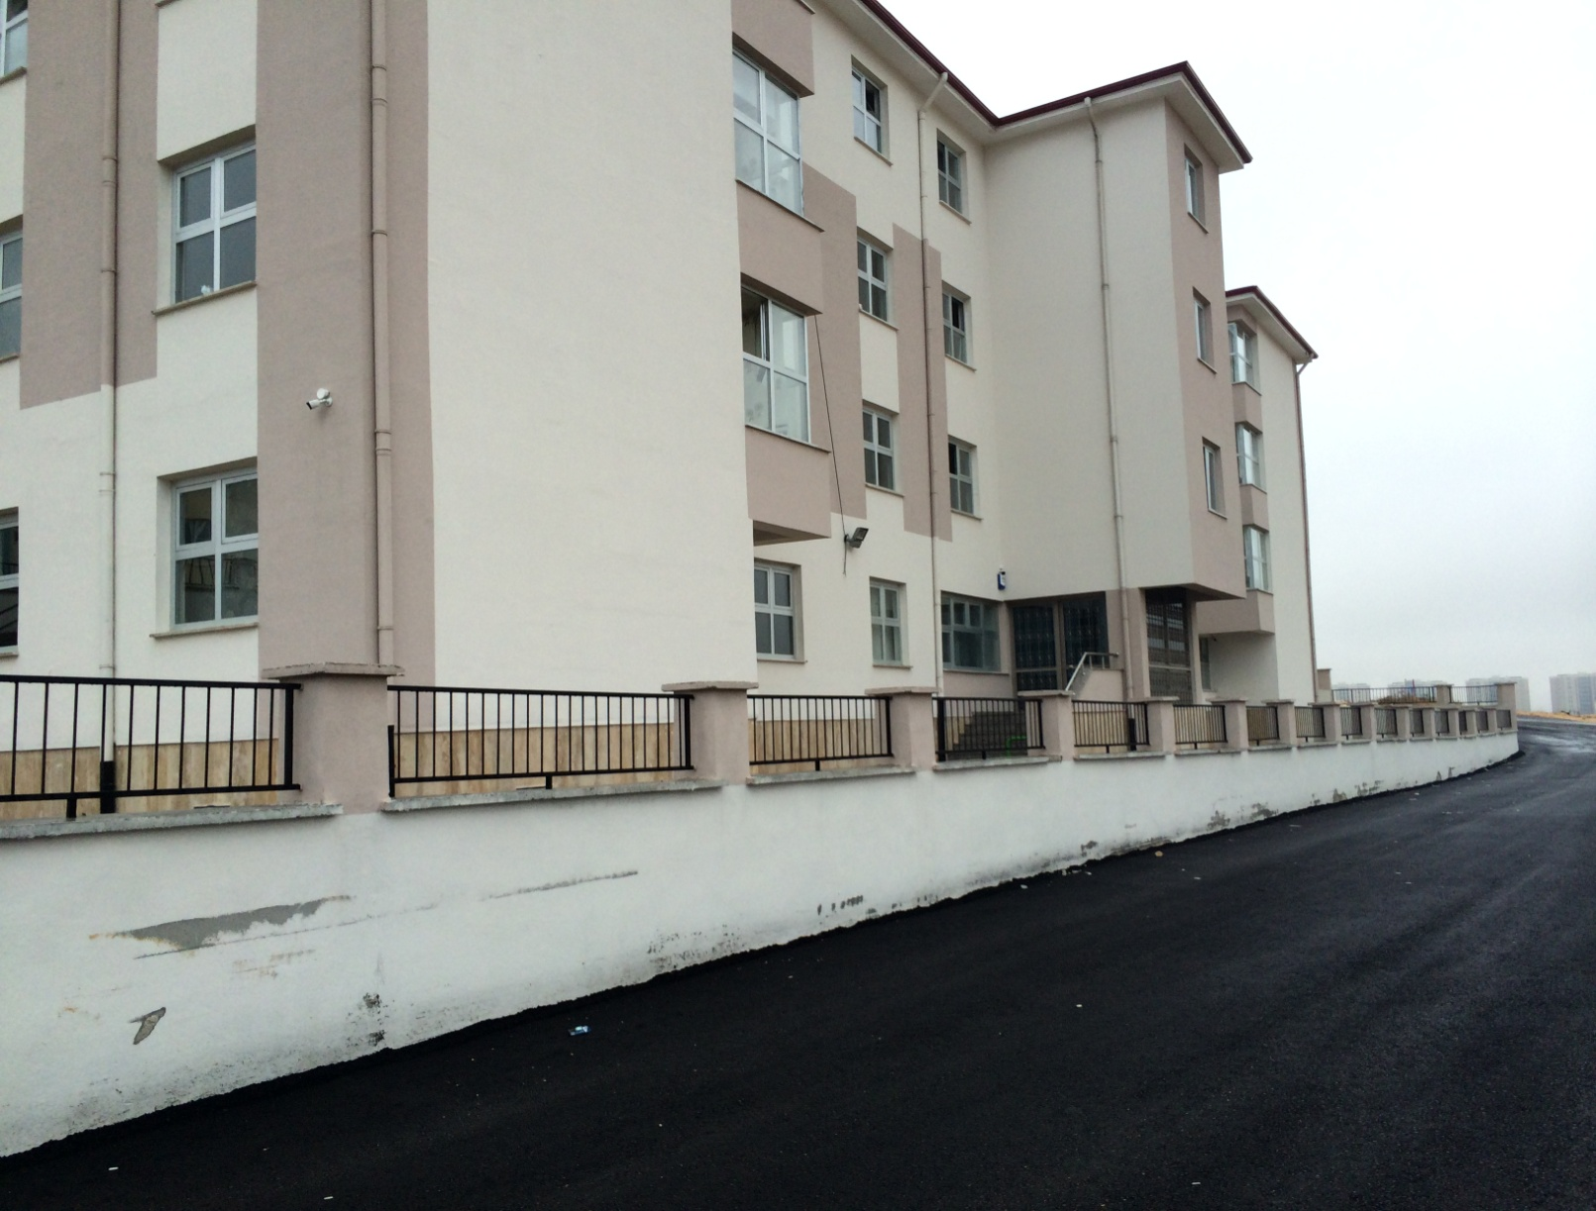
YURT BİNAMIZDAN KESİT

Slide 16
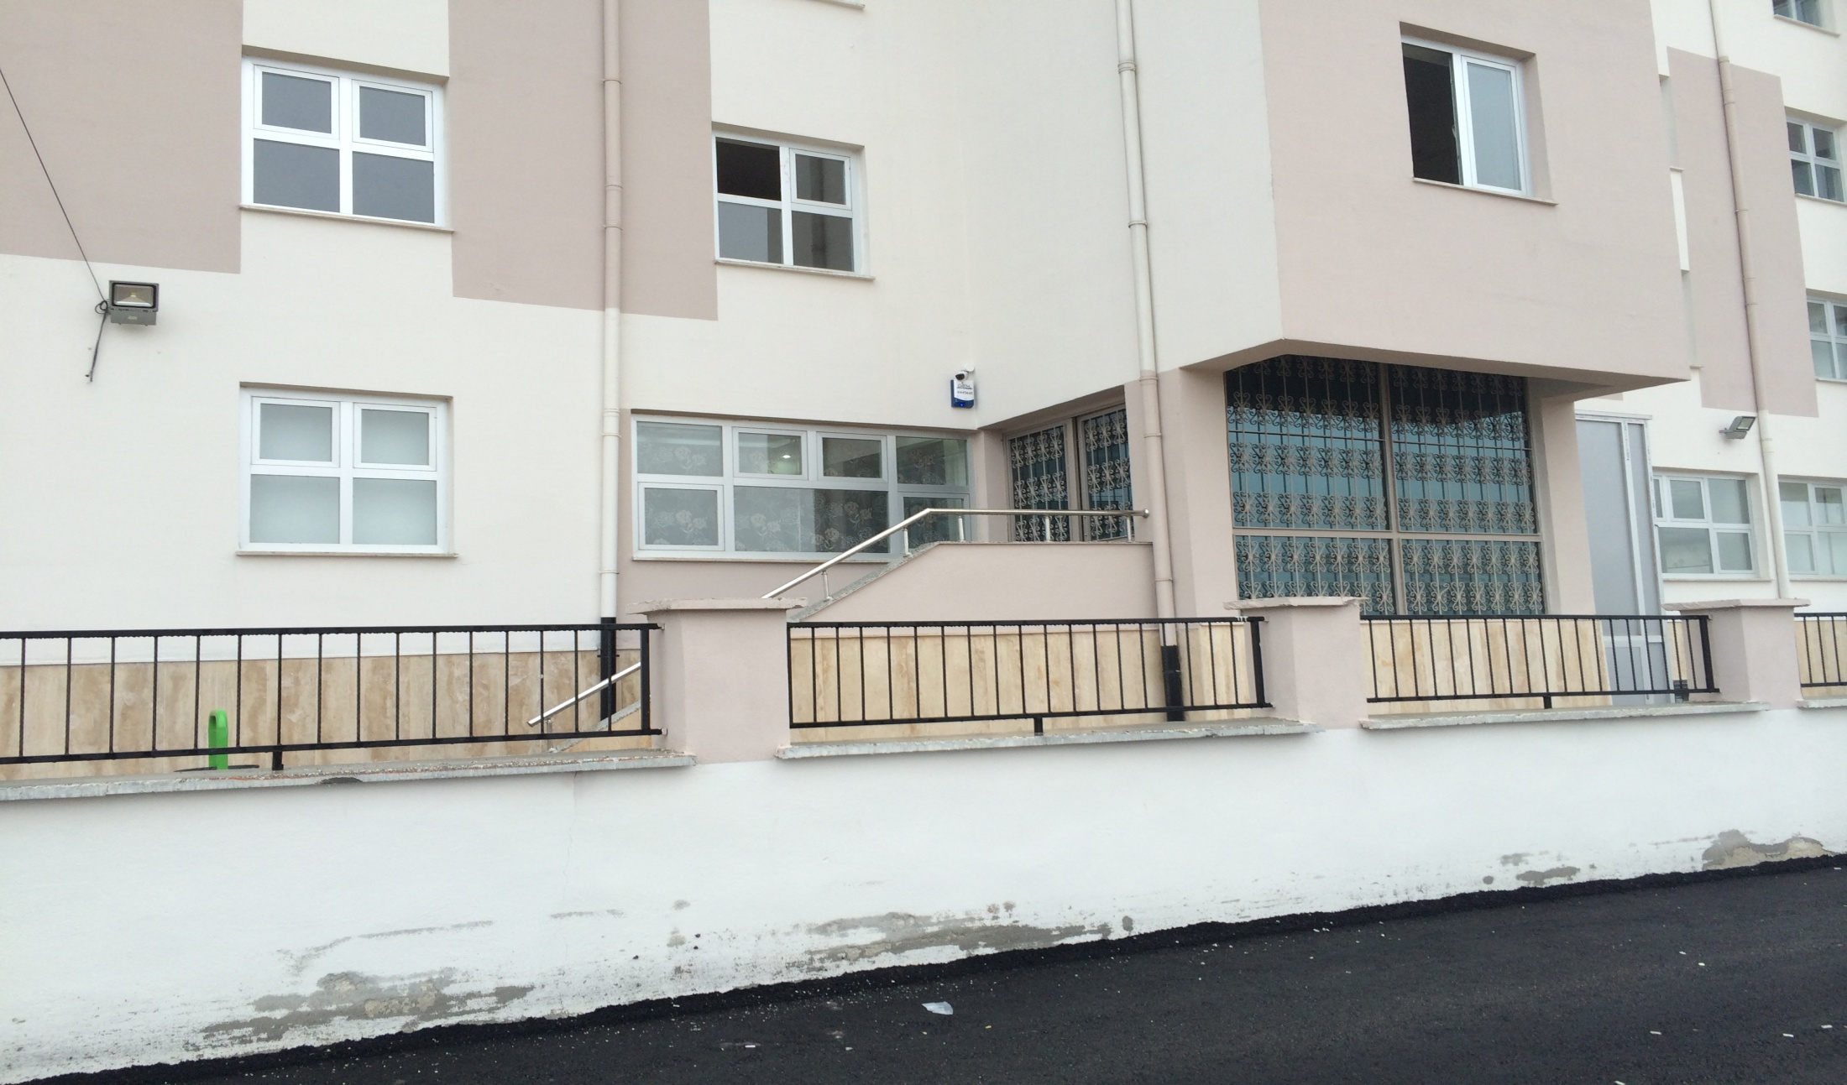
YURT BİNAMIZIN GİRİŞİ

Slide 17
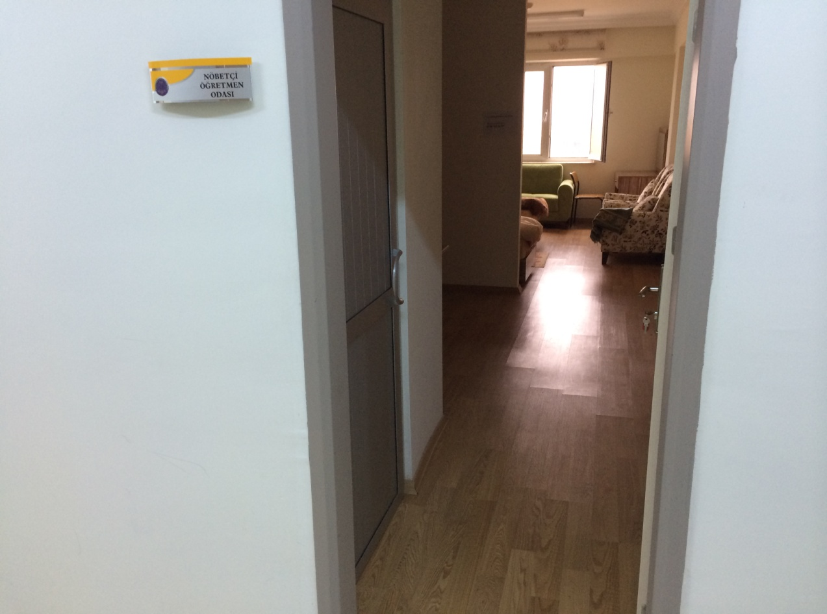
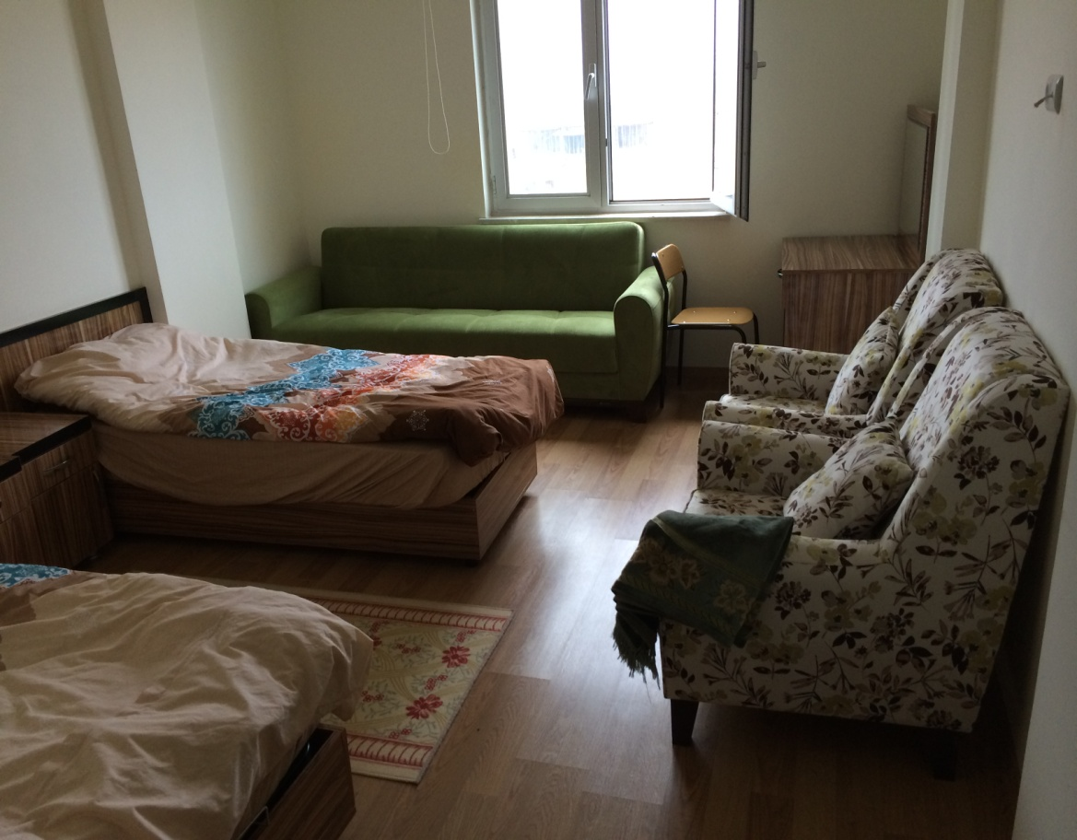
YURDUMUZDA NÖBETÇİ ÖĞRETMEN ODASI

Slide 18
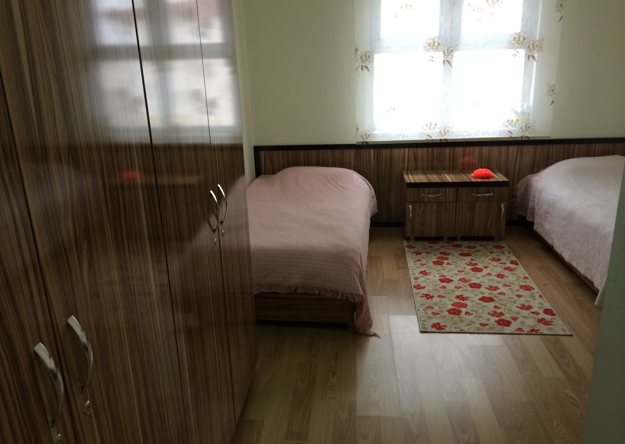
YURDUMUZDA ÖĞRENCİ ODAMIZ

Slide 19
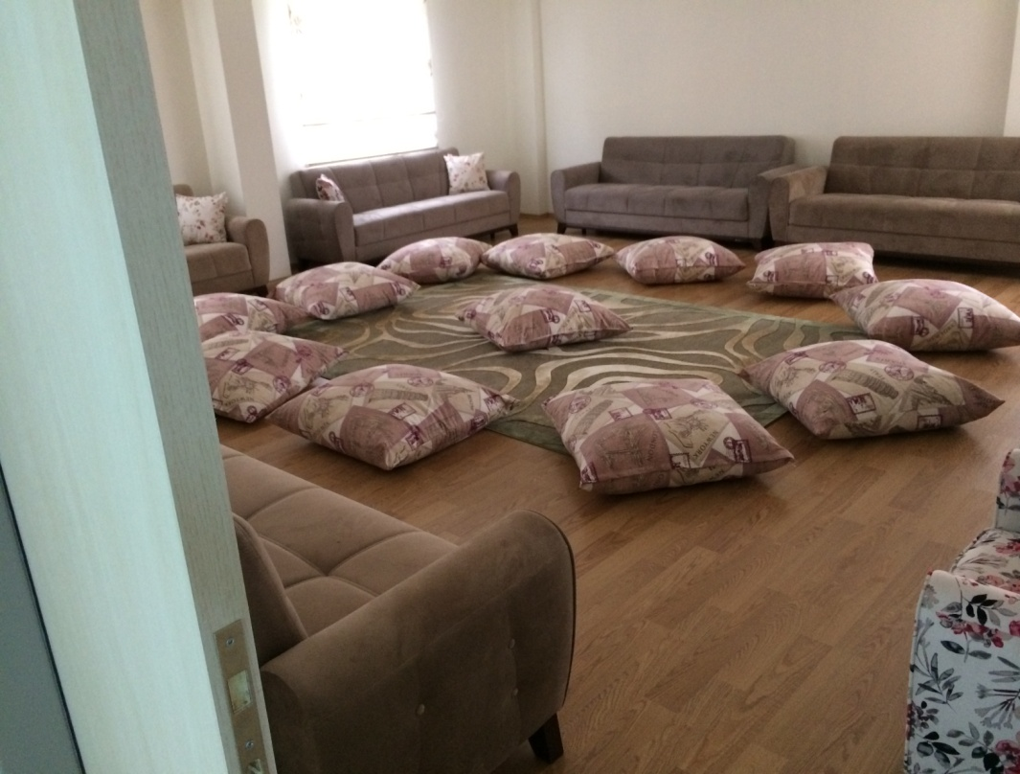
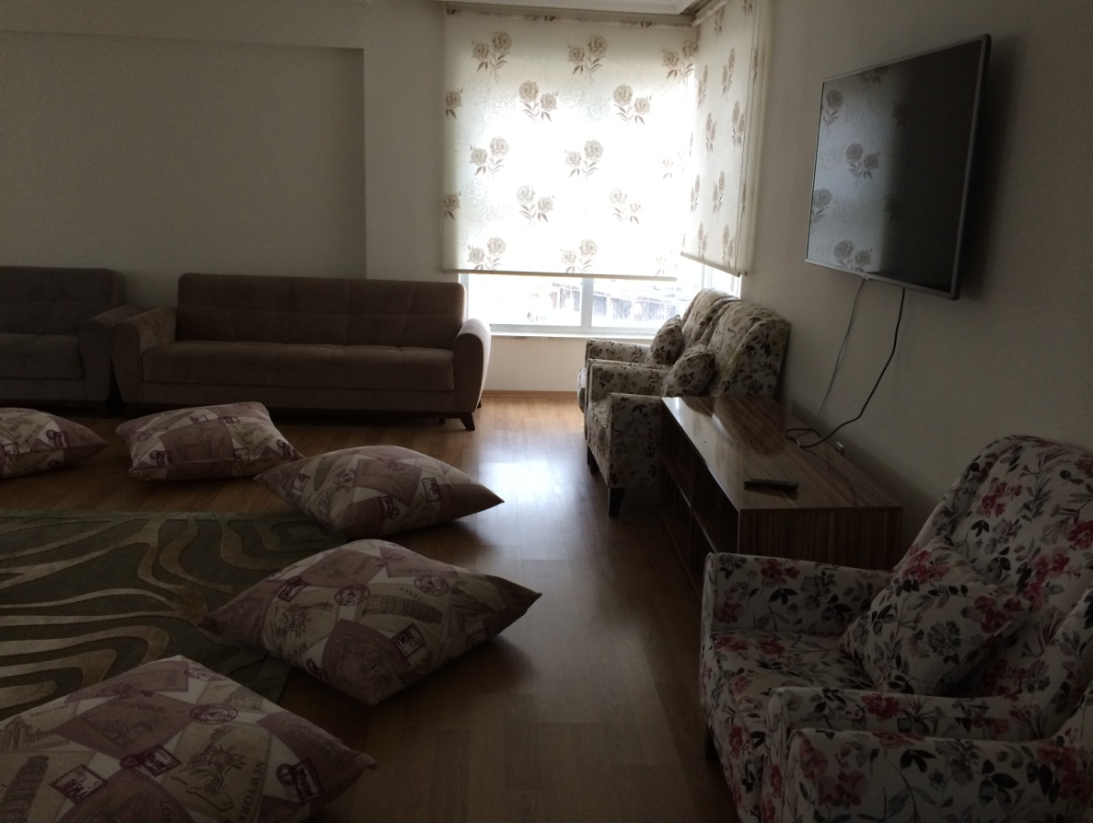
YURDUMUZDA ÖĞRENCİLERİMİZ İÇİN DİNLENME ODAMIZ

Slide 20
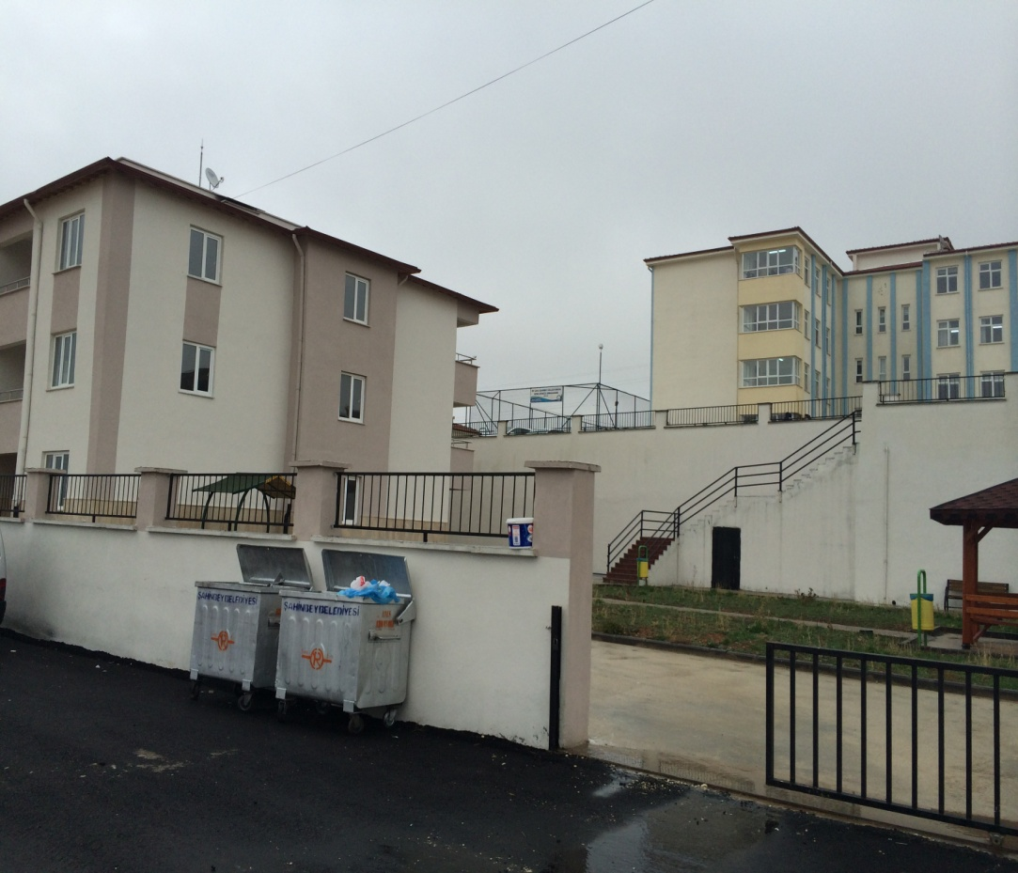
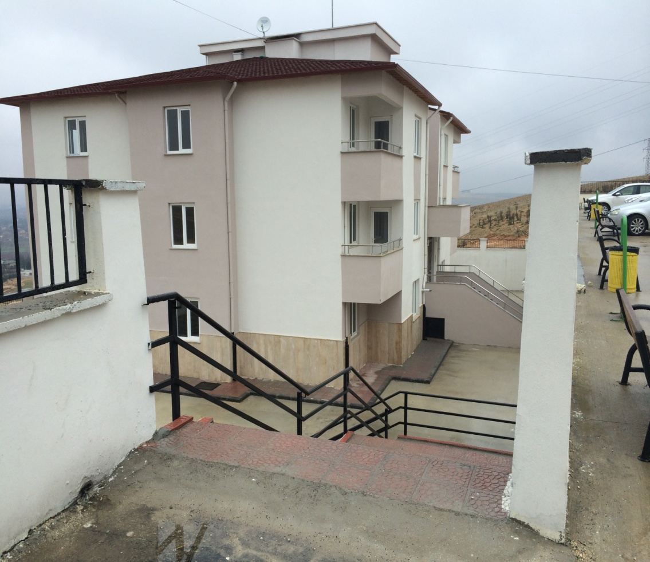
OKUL LOJMANIMIZ

Slide 21
MEVCUT BÖLÜMLERİMİZ SINIFLAR BAZINDA
9. Sınıflar Ortak müfredat uygulaması ( Bölüm yok )
10. Sınıflar Anestezi, Acil Tıp Teknisyenliği, Hemşirelik,
11. Sınıflar Anestezi, Acil Tıp Teknisyenliği, Radyoloji, Hemşirelik, Diş Protez Teknisyenliği, Tıbbi Sekreterlik,
12. Sınıflar Anestezi, Acil Tıp Teknisyenliği, Radyoloji, Hemşirelik,

Slide 22
ANADOLU SAĞLIK MESLEK LİSESİNDEN MESLEKİ VE TEKNİK ANADOLU LİSESİNE
2014-2015 eğitim Öğretim Yılı’ndan başlanarak okulumuz Sağlık Meslek Lisesi yerine Mesleki ve Teknik Anadolu Lisesi olarak anılacaktır.

Slide 23
Yapılan çalıştay sonucunda öngörülen uygulama ise, 2014-2015 Yılı itibariyle okulumuza başlayan öğrencilerimizin 10. sınıfta Sağlık Hizmetleri Alanı’nı seçeceği, 11. sınıfa geldiklerinde ise
Ebe Yardımcılığı
Hemşire Yardımcılığı,
Sağlık Bakım Teknisyenliği Bölümlerinden birini seçeceği yönündedir.

